Slide 1

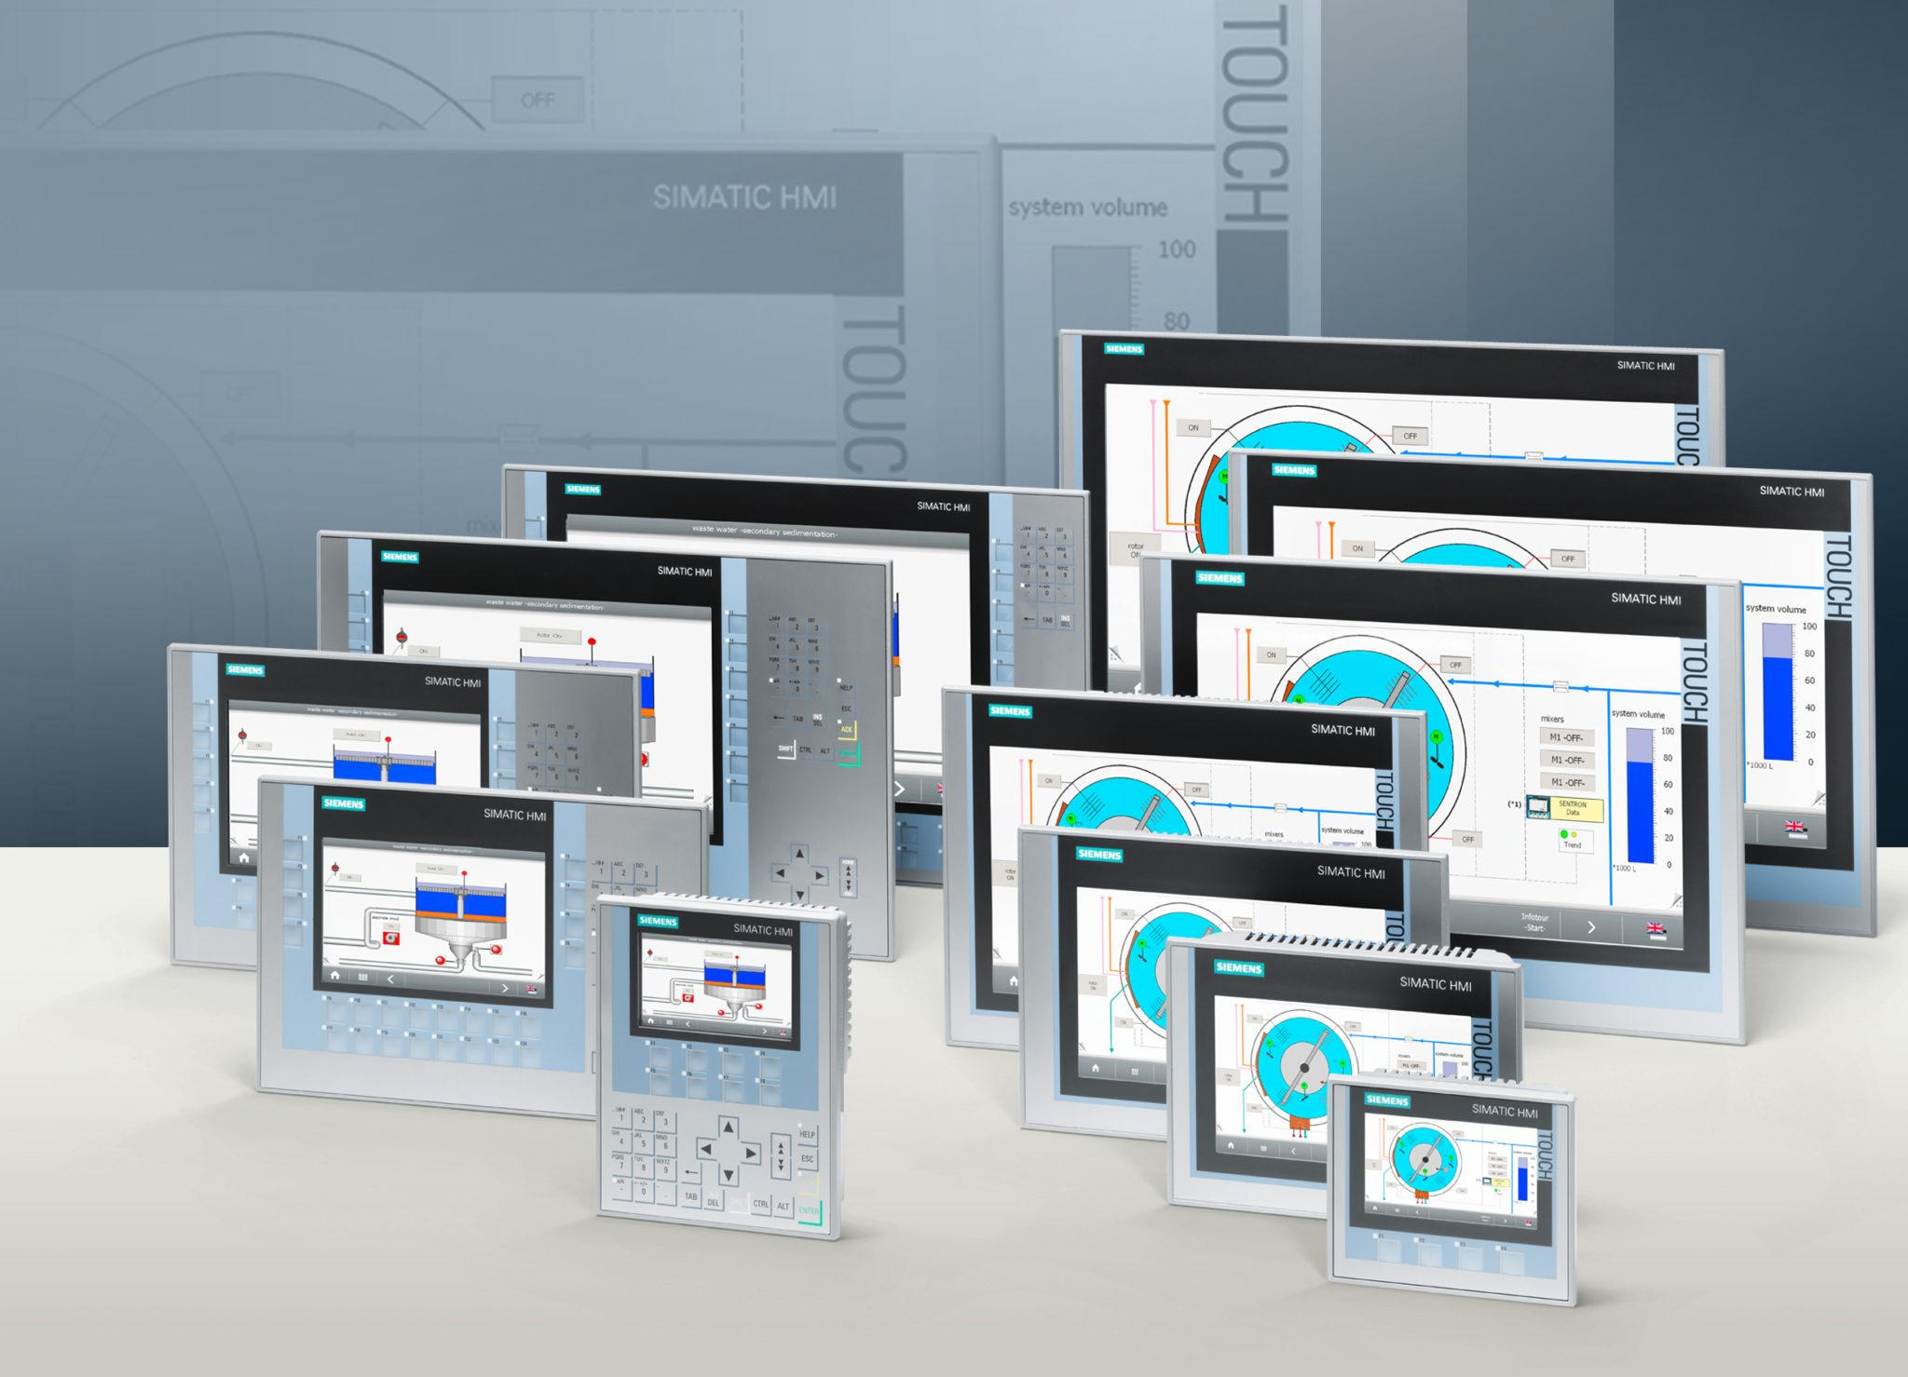
CALS-технологии в IT
В данной презентации мы рассмотрим CALS-технологии в контексте информационных технологий. Ознакомимся с определением CALS, целями и задачами, а также основными компонентами этой системы. Узнаем о применении CALS в разработке программного обеспечения, её преимуществах, примерах CALS-систем, стандартах и протоколах, проблемах внедрения и перспективах развития.

Slide 2

Определение CALS
CALS-технологии (Continuous Acquisition and Lifecycle Support) — это комплекс подходов и стандартов, направленных на поддержку жизненного цикла продукции и оптимизацию процессов её приобретения.
Они обеспечивают интеграцию данных и процессов между различными участниками жизненного цикла изделия, начиная от проектирования и заканчивая обслуживанием и утилизацией.
Применение CALS в IT способствует повышению эффективности и снижению затрат за счёт автоматизации и унификации информационных потоков.

Slide 3

Цели и задачи CALS
Цели CALS-технологий в IT включают оптимизацию жизненного цикла изделий, повышение эффективности взаимодействия участников проекта и снижение временных и финансовых затрат на всех этапах разработки и эксплуатации.
Основные задачи CALS — стандартизация процессов, интеграция данных и обеспечение совместимости информационных систем для улучшения управления и координации в сфере высоких технологий. Это способствует созданию гибкой и адаптивной среды, которая поддерживает инновационное развитие и конкурентоспособность на рынке.

Slide 4
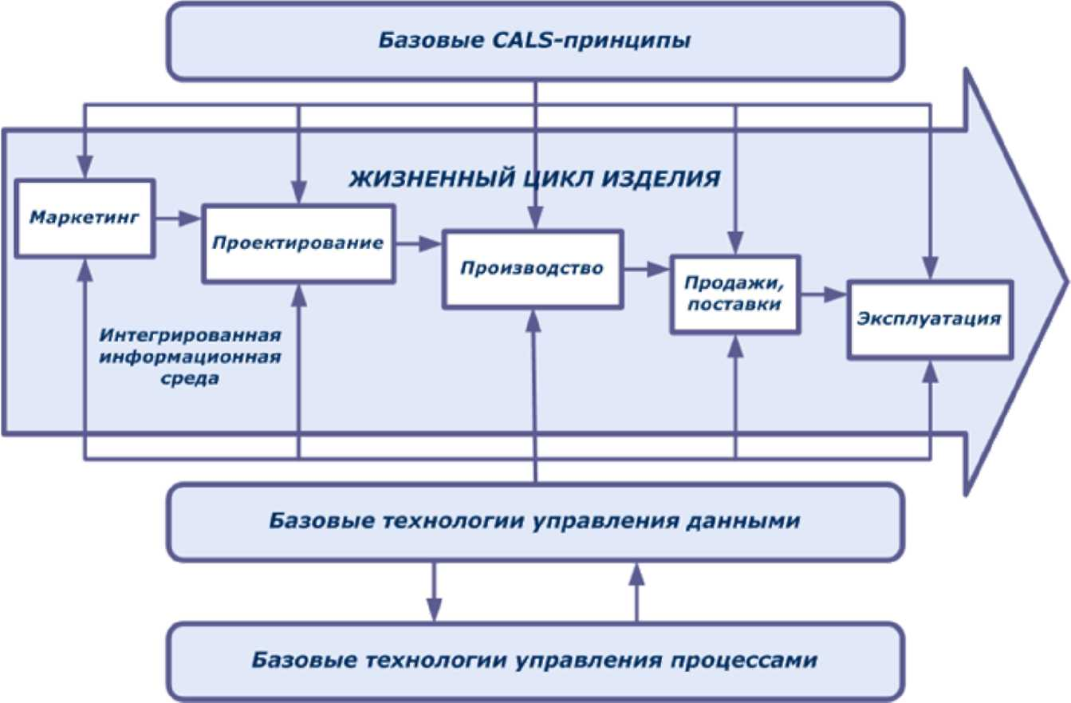
Основные компоненты CALS
CALS-технологии включают в себя интегрированные информационные системы, которые обеспечивают эффективную поддержку жизненного цикла изделий.
К основным компонентам CALS относятся электронные модели изделий и процессов, системы управления данными об изделии (PDM) и системы управления жизненным циклом изделия (PLM), которые способствуют обмену информацией между участниками проекта и улучшению координации работы. Эти компоненты позволяют оптимизировать процессы разработки, производства и эксплуатации изделий, повышая тем самым их конкурентоспособность на рынке.

Slide 5

Применение CALS в разработке ПО
CALS-технологии в разработке программного обеспечения позволяют оптимизировать процессы жизненного цикла продукта, обеспечивая взаимодействие между всеми участниками проекта.
Применение CALS способствует улучшению качества разработки ПО за счёт стандартизации и автоматизации процессов, а также позволяет сократить время выхода продукта на рынок и снизить затраты на его сопровождение.
Это достигается благодаря интеграции различных систем и инструментов, что упрощает управление проектами и повышает эффективность командной работы.

Slide 6
Преимущества CALS
CALS-технологии обеспечивают интеграцию всех этапов жизненного цикла продукта — от проектирования до утилизации, что способствует снижению временных и финансовых затрат на разработку и поддержку.
Они также способствуют повышению эффективности взаимодействия между участниками проекта за счёт стандартизированной системы обмена информацией и данных, что в свою очередь улучшает качество управления и координации процессов. Благодаря CALS-технологиям достигается более высокий уровень прозрачности и доступности информации, что упрощает процессы принятия решений и анализа данных на всех этапах разработки.

Slide 7
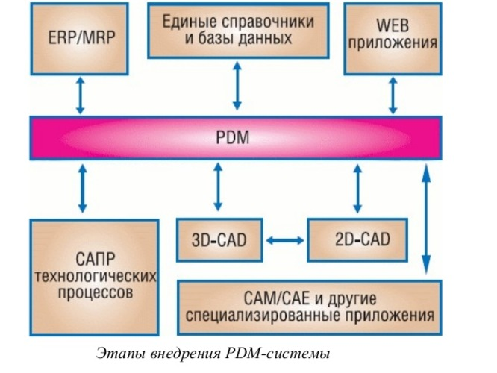
Примеры CALS-систем
CALS-системы включают в себя такие инструменты, как PDM (Product Data Management) для управления данными об изделии на всех этапах его жизненного цикла, обеспечивая централизованное хранение и доступ к информации.
Также к CALS-системам относятся PLM (Product Lifecycle Management), интегрирующие процессы проектирования, производства и сервисного обслуживания, что способствует повышению эффективности и снижению издержек.
Примеры включают системы типа Teamcenter и SAP PLM, которые обеспечивают комплексное управление жизненным циклом изделия и интеграцию с другими корпоративными системами.

Slide 8

Проблемы внедрения CALS
Внедрение CALS-технологий в IT сталкивается с рядом существенных проблем, включая необходимость значительных первоначальных инвестиций и перестройку существующих бизнес-процессов.
Интеграция с уже используемыми системами и обеспечение совместимости данных могут потребовать дополнительных усилий и времени.
Кроме того, не все сотрудники готовы к изменениям, что может замедлить процесс внедрения и потребовать дополнительных мер по обучению и мотивации персонала.

Slide 9
Перспективы развития CALS
Внедрение CALS-технологий в IT открывает новые горизонты для оптимизации бизнес-процессов и повышения эффективности взаимодействия между участниками жизненного цикла изделия. Перспективные направления развития включают интеграцию с искусственными интеллектуальными системами, что обеспечит автоматизацию рутинных операций и улучшит качество управленческих решений.
Также важным аспектом является расширение применения CALS-технологий в области интернета вещей и больших данных, что создаст новые возможности для анализа и оптимизации производственных процессов.

Slide 10

Спасибо за внимание!
Спасибо за внимание. В этой презентации мы рассмотрели CALS-технологии в IT, их цели, компоненты и применение в разработке ПО. Мы также обсудили преимущества CALS, примеры систем, стандарты и протоколы, а также проблемы и перспективы развития этой технологии.

